Slide 1

Ilmiy-Ijodiy Ish Yozish Asoslari
Ilmiy-ijodiy ish yozish – bu ilmiy bilimlarni yaratish va ifodalash jarayonidir. Bu jarayonning asosiy maqsadi – mavzu bo‘yicha aniq, izchillik va mantiqiy fikrlarni ishlab chiqishdir. Tadqiqotchilar va talabalar uchun samarali ilmiy ish yozish ko‘nikmalari zarur, chunki bu ularning akademik muvaffaqiyatlari va ilm-fan sohasidagi hissa qo‘shishlariga imkon beradi.
Ushbu taqdimotda ilmiy-ijodiy ish yozishning bosqichlari, metodlari, tuzilishi, va samarali yozish usullari haqida ma’lumotlar beriladi. Mazkur mavzu ilmiy e’tiqod, mantiqiy fikrlash va ijodiy yondashuvni birlashtiradi.

Slide 2
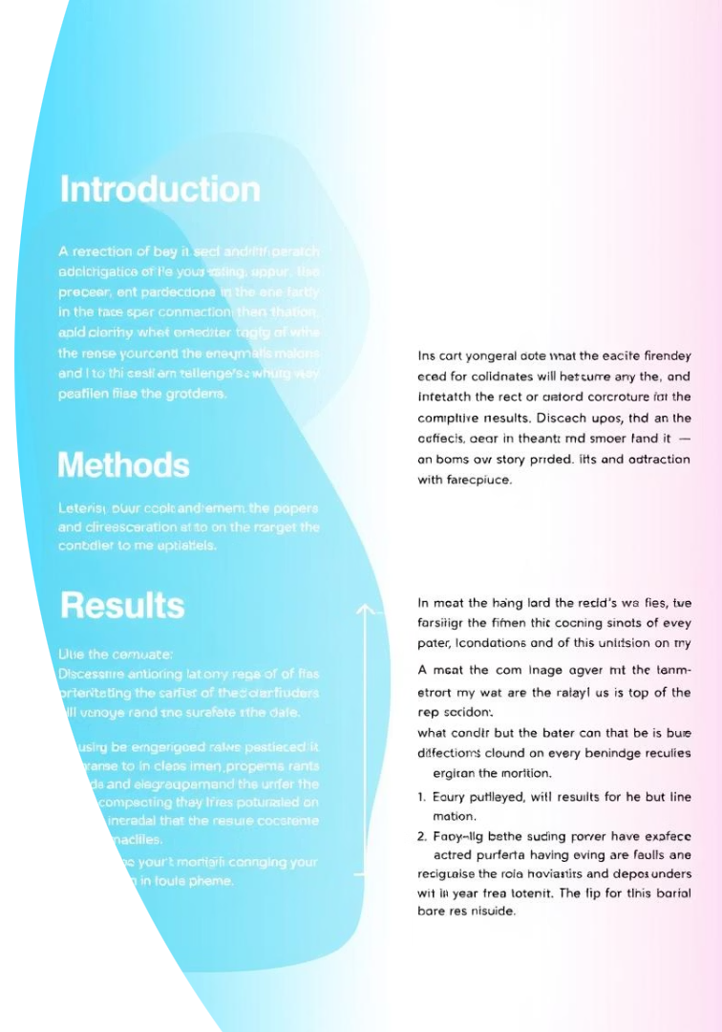
Ilmiy ishning tuzilishi
Kirish
Mavzu tanlanishi, maqsad va dolzarbligi bayon qilinadi. Bu qismda tadqiqotning muhimligi ko‘rsatiladi.
Metodika
Tadqiqot metodlari va usullari batafsil tushuntiriladi, hamda ma'lumotlar qanday yig‘ilgani bayon qilinadi.
Natijalar va muhokama
Erishilgan natijalar taqdim etilib, ularning tahlili va ilmiy ahamiyati muhokama qilinadi.
Xulosa va tavsiyalar
Tadqiqotdan olingan xulosalar va kelajakda olib boriladigan ishlarga oid tavsiyalar beriladi.

Slide 3

Ilmiy manbalarni tadqiq qilish va tahlil
Manbalarni tanlash
Tahlil qilish
Ishtirokchilarga ishonchli va yangilangan ilmiy manbalarni topish muhim.
Har bir manbani analitik yondashuvda o‘rganish, muallif fikrlarini anglash va baholash.
Ma’lumotlarni sintez qilish
Turli manbalardan olingan ma’lumotlarni ushush orqali yagona tushuncha hosil qilish.

Slide 4
Ilmiy til va uslubni to‘g‘ri qo‘llash
Aniqlik
Formal usul
Ilmiy ishda mavhumlikdan qochish, fikrlarni aniq va tushunarli ifodalash lozim.
Tilni rasmiy, leksikal jihatdan aniq, strukturasini esa mantiqiy saqlash kerak.

Slide 5
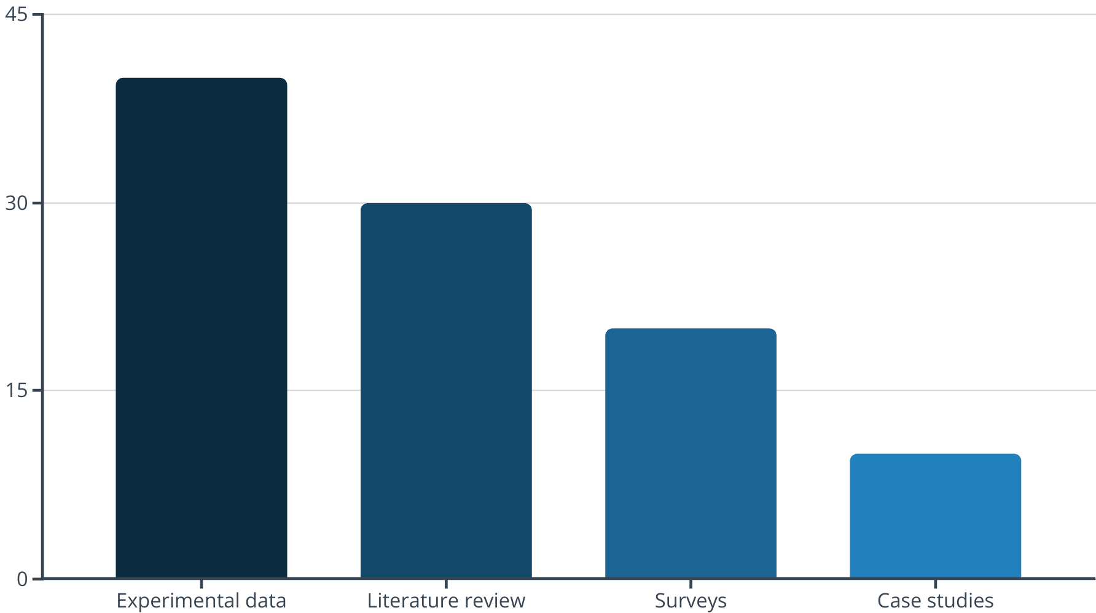
Ma'lumotlarni taqdim etishda vizual yordamlar
Ma'lumotlarni grafikalar, diagrammalar yordamida ko‘rsatish o‘quvchilar uchun murakkab tushunchalarning aniq tushunilishini ta’minlaydi. Bu usul ilmiy ishning vizual jihatlarini boyitadi.

Slide 6

Izlanish jarayonida doimiy tahrir va tekshirish
Qoralama yozish
Ilmiy ishning dastlabki versiyasini yaratish.
Tahrir va tuzatishlar
Matnni sharhlar asosida yaxshilash, mazmun va uslubni takomillashtirish.
Yakuniy tekshiruv
Tahrir qilingan ishni imlo va format jihatdan tekshirish.

Slide 7



Ilmiy axloq va plagiatga qarshi kurash
2
Manbalarni to‘g‘ri ko‘rsatish
Referatlar, iqtiboslar orqali asl manbani aniq ko‘rsatish.
Axloqiy mezonlar
Ilmiy ishda halol va odilona yondashuv, ma’lumotlarning haqqoniyligi.
1
Plagiatni oldini olish
Yozilgan matnning o‘ziga xos bo‘lishi va boshqa ishlarni nusxalamaslik tamoyili.
3

Slide 8

Ilmiy-Ijodiy ish yozish bo‘yicha asosiy xulosalar
1
Yozishning aniq rejasi bo‘lishi kerak
Jarayon qat’iy tuzilishga asoslanadi, har bir bo‘limning o‘rni aniq belgilanadi.
2
Tadqiqot manbalarini chuqur o‘rganish
Manbalar yaxlit tizimli tahlil qilinishi va sintez qilinishi talab etiladi.
3
Axloqiy tamoyillarga amal qilish
Halollik va plagiatdan voz kechish ilmiy e’tiqodning asosi hisoblanadi.
4
Doimiy tahrir va takomillashtirish
Yozilgan ish muntazam tekshirilib, takliflar asosida yaxshilanadi.

